Slide 1


10 mart
Milli Teatr Günü

Slide 2



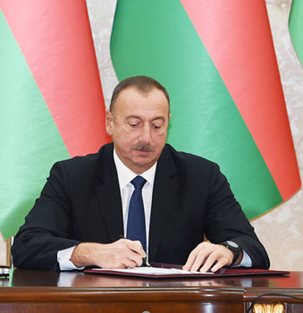
Azərbaycan Respublikasında "Milli Teatr Günü"nün təsis edilməsi haqqında
Azərbaycan Respublikası Prezidentinin Sərəncamı
Azərbaycan Respublikası Konstitusiyasının 109-cu maddəsinin 32-ci bəndini rəhbər tutaraq milli mədəniyyətin inkişafında və ölkənin mədəni həyatında Azərbaycan milli teatrının əhəmiyyəti və rolunu nəzərə alaraq qərara alıram:
Hər il martın 10 - u Azərbaycan Respublikasında
"Milli Teatr Günü" kimi qeyd edilsin.
İlham ƏLİYEV,
Azərbaycan Respublikasının Prezidenti
Bakı şəhəri, 1 mart 2013-cü il

Slide 3
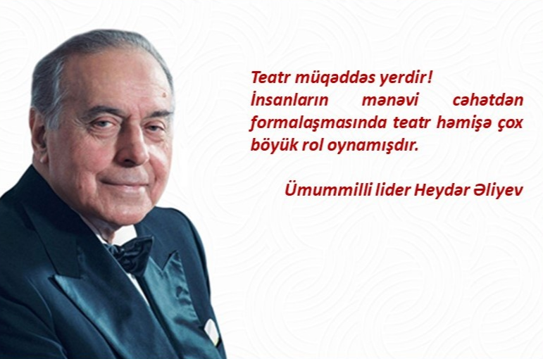

Slide 4
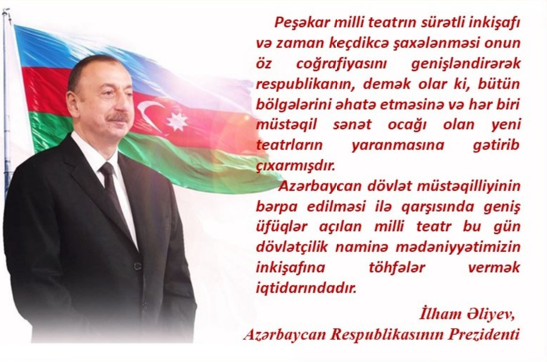

Slide 5
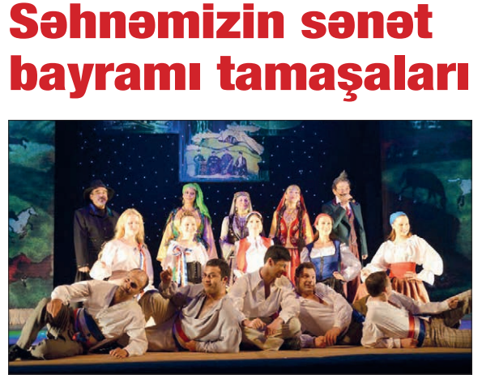
https://www.anl.az/down/meqale/xalqqazeti/2024/mart/886226(meqale).pdf

Slide 6

https://www.anl.az/down/meqale/respublika/2025/yanvar/929648(meqale).pdf

Slide 7
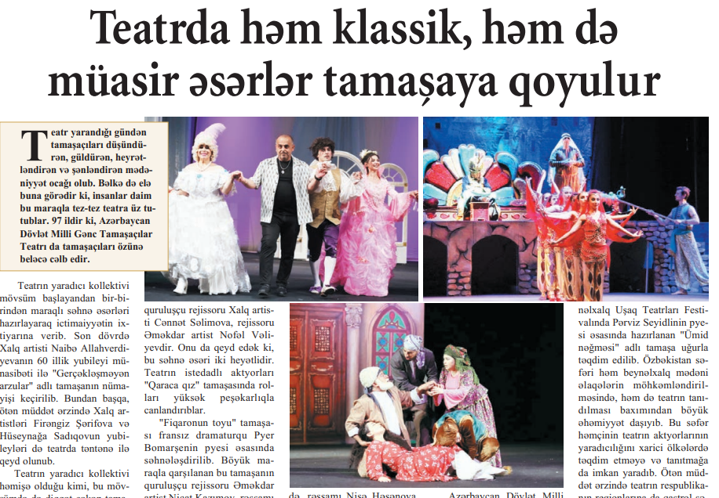
https://www.anl.az/down/meqale/azerbaycan/2025/yanvar/931628(meqale).pdf

Slide 8
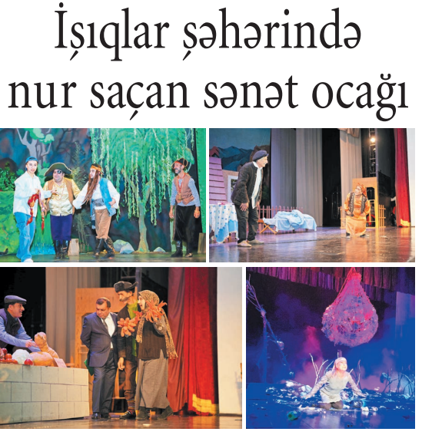
https://www.anl.az/down/meqale/azerbaycan/2025/yanvar/930911(meqale).pdf

Slide 9
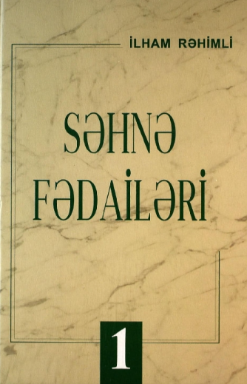
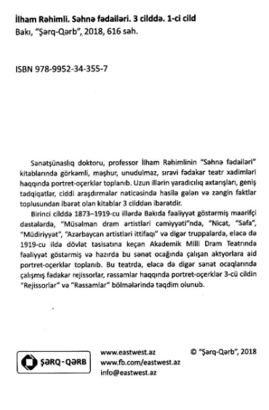
http://web2.anl.az:81/read/page.php?bibid=vtls000627941

Slide 10
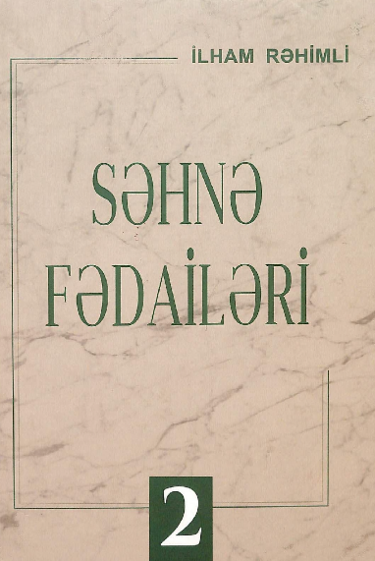
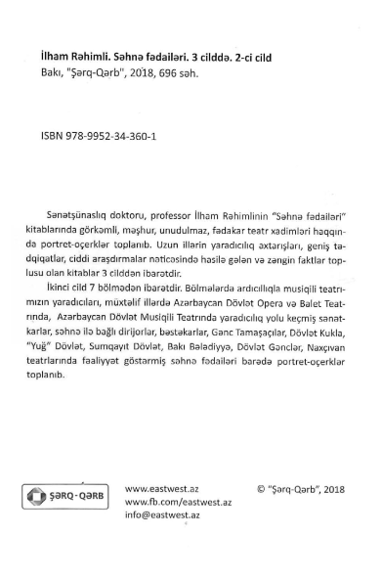
http://web2.anl.az:81/read/page.php?bibid=vtls000634658

Slide 11
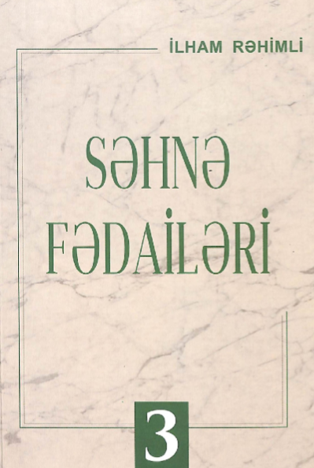
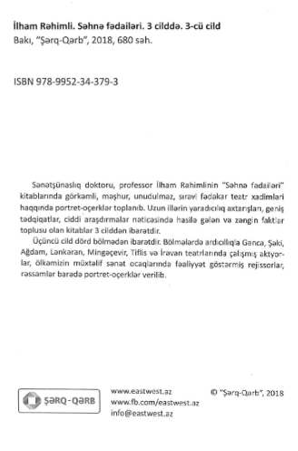
http://web2.anl.az:81/read/page.php?bibid=vtls000634665

Slide 12
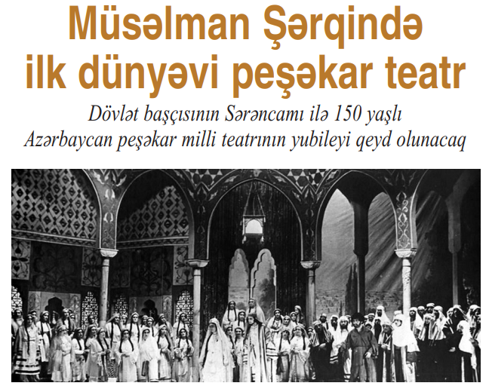
https://www.anl.az/down/meqale/ses/2023/fevral/834894(meqale).pdf

Slide 13
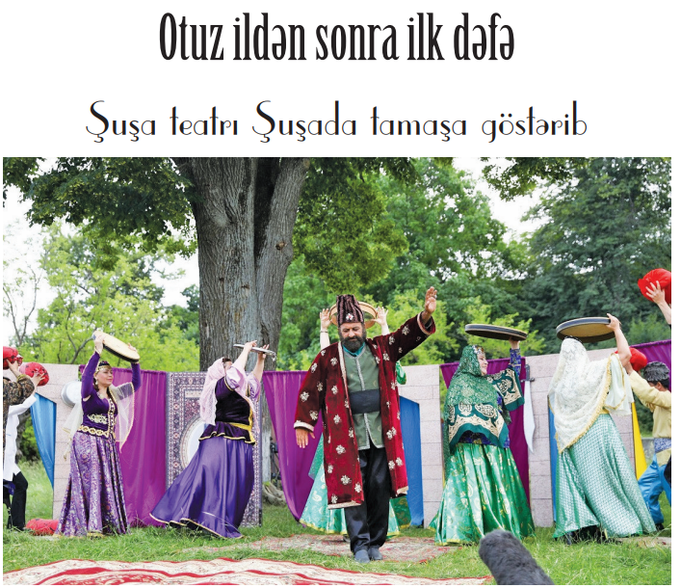
https://www.anl.az/down/meqale/medeniyyet/2022/iyul/804752(meqale).pdf

Slide 14

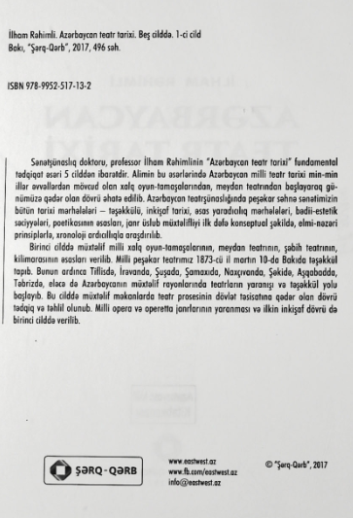
http://web2.anl.az:81/read/page.php?bibid=vtls000580877

Slide 15

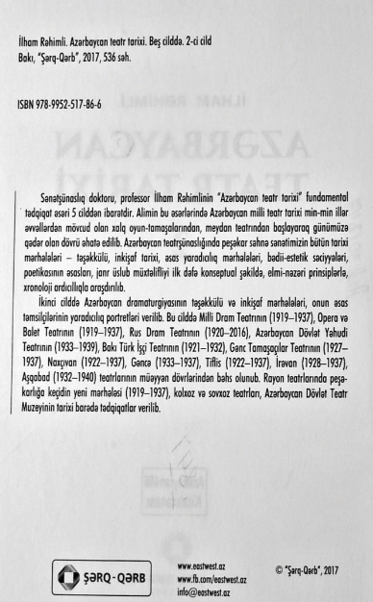
http://web2.anl.az:81/read/page.php?bibid=vtls000580860

Slide 16

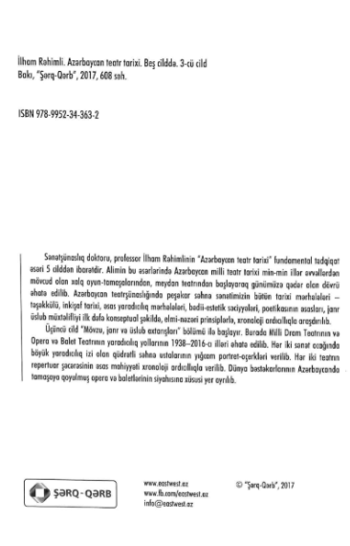
http://web2.anl.az:81/read/page.php?bibid=vtls000651017

Slide 17

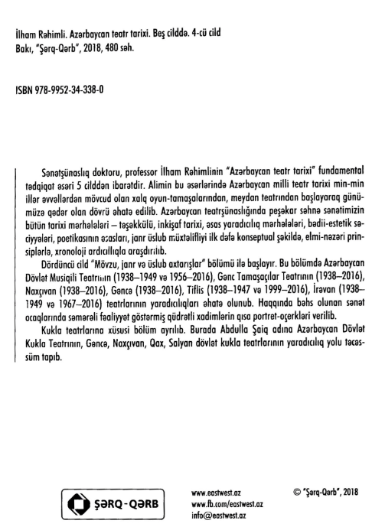
http://web2.anl.az:81/read/page.php?bibid=vtls000634635

Slide 18
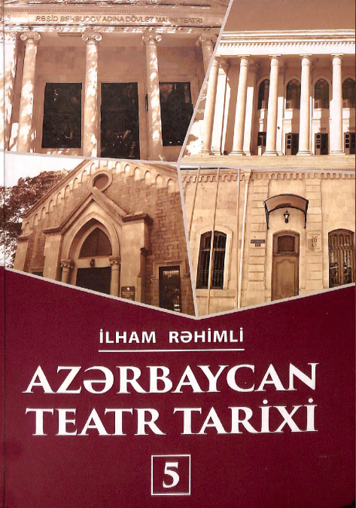
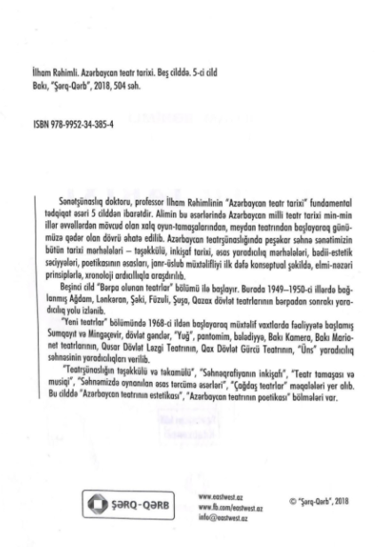
http://web2.anl.az:81/read/page.php?bibid=vtls000650990

